Slide 1
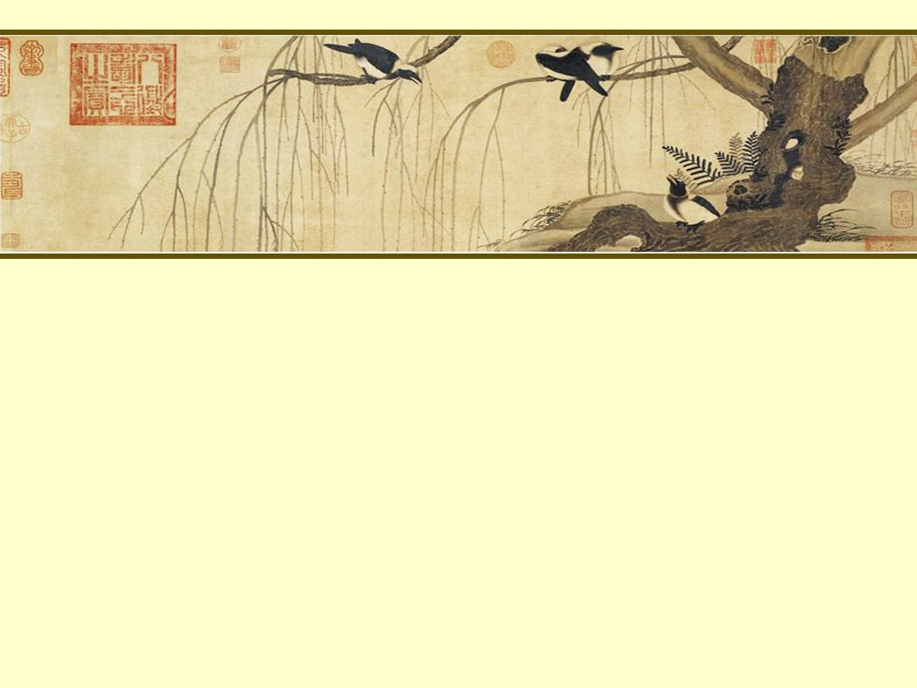
通识教育联盟暑期课程
《资治通鉴》导读
主讲教师：姜 鹏
复旦大学历史学系

Slide 2
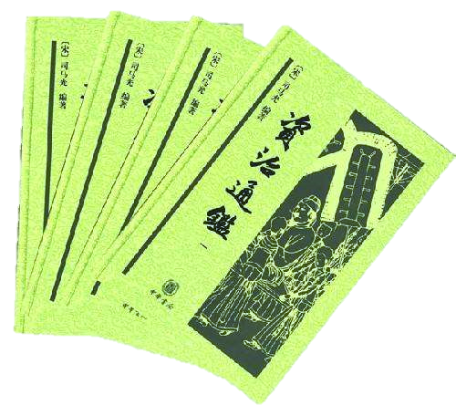
经筵中的争论
第五章 《资治通鉴》与王安石变法
第一节 《资治通鉴》在现实政治中的运用

Slide 3
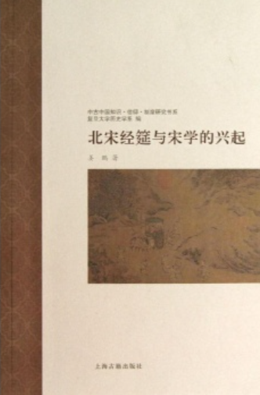
一、《资治通鉴》为什么出现在经筵中？
1、什么是经筵？
经筵是创始于宋代的一种特殊教育制度，是指对皇帝进行儒家经典与历史事迹教育。
2、经筵采取什么样的教学形式？
在士大夫中挑选品学兼优、具有一定资历者，充当讲读官，负责为皇帝讲解儒家经典或历史事迹。

Slide 4
一、《资治通鉴》为什么出现在经筵中？
3、经筵一般采用什么教材？
《论语》、《孝经》、《五经》等儒家经典，以及《史记》、《汉书》等史学典籍。也有讲读官根据典籍摘编、整理的讲义。
4、《资治通鉴》是北宋经筵教材中唯一一部当代人编写的体系化著作。为什么？
司马光在宋英宗继位过程中，发挥了重要作用。在英宗、神宗两朝拥有重要的政治地位。

Slide 5
二、回溯：《资治通鉴》成为官修项目的过程
宋英宗治平三年（1067），司马光奉敕修撰《历代君臣事迹》，标志着该项目成为官修书目。
治平四年（1068），司马光首次在经筵中为新皇帝宋神宗讲读该书已定稿部分，讲读内容为“三家为诸侯论”。
首次讲读完成后，宋神宗将该书正式赐名为《资治通鉴》，取“鉴于往事，有资于治道”之意，并命翰林学士承旨王珪代笔，做了一篇序。
熙宁二年（1070），宋神宗启用王安石，实行变法。司马光明确表示反对新法。
熙宁三年（1071），司马光离开开封，最终将史局迁往洛阳，直至《资治通鉴》全部编成。

Slide 6
回溯后得到的信息
二、回溯：《资治通鉴》成为官修项目的过程
（1）《资治通鉴》在编纂之初，就抱有一种实用目的，即要运用于当前政治。
（2）在《资治通鉴》编纂刚步入正轨的时候，就发生了一场重大政治争论，以司马光为首的《资治通鉴》团队，都是王安石变法的反对者。

Slide 7
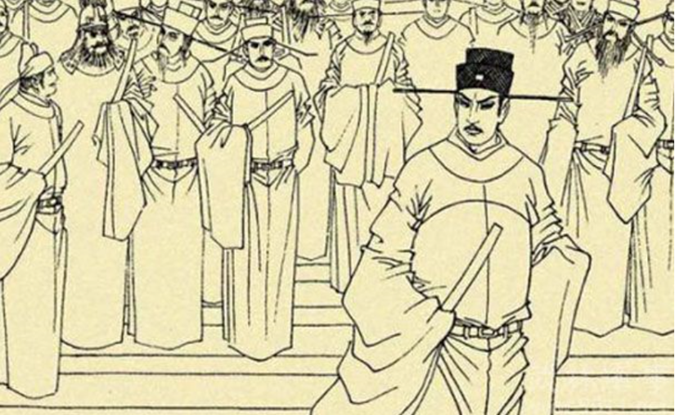
【问题】 《资治通鉴》中的历史事迹，是否有可能被运用到现实的政治辩论中？
二、回溯：《资治通鉴》成为官修项目的过程

Slide 8
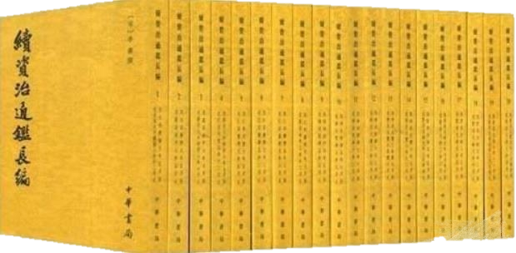
三、《资治通鉴》在现实政治中的应用
（1）翰林学士司马光读《资治通鉴》，汉贾山上疏言秦皇帝居灭绝之中而不自知，因言从谏之美，拒谏之祸。
（《续资治通鉴长编》卷二百一十熙宁三年四月甲申条）

Slide 9
三、《资治通鉴》在现实政治中的应用
（2）司马光读《资治通鉴》张释之论啬夫利口。光曰：“孔子曰：‘恶利口之覆邦家者。’利口何至覆邦家？盖其人能以是为非，以非为是，以贤为不肖，以不肖为贤。人主苟以是为非，以非为是，以贤为不肖，以不肖为贤，则邦家之覆，诚不难矣。”时吕惠卿在坐，光所论，专指惠卿也。
（《续资治通鉴长编》卷二百一十四月丙戌条）

Slide 10
三、《资治通鉴》在现实政治中的应用
（3）（帝）御迩英阁，司马光读《资治通鉴》至曹参代萧何为相，一遵何故规。因言参以无事镇海内，得持盈守成之道，故孝惠、高后时，天下晏然，衣食滋殖。上曰：“使汉常守萧何之法久而不变，可乎？”光曰：“何独汉也。夫道者，万世无弊，夏、商、周之子孙，苟能常守禹、汤、文、武之法，何衰乱之有乎？”上曰：“人与法，亦相表里耳。”光曰：“苟得其人，则何患法之不善；不得其人，虽有善法，失先后之施矣。故当急于得人，缓于立法也。”（《续资治通鉴长编纪事本末》卷五十三，参苏轼《司马温公行状》）

Slide 11
三、《资治通鉴》在现实政治中的应用
（4）（帝）御迩英阁，吕惠卿讲《咸有一德》：“咎单遂训伊尹相汤，立典型以传后世。及其歿也，咎单惧沃丁废而不用。於是训其事以告之。与曹参遵萧何之法，其文则似是，其实则非也。先王之法，有一岁一变者，则《月令》‘季冬节国以待来岁之宜’，而《周礼》‘正月始和，布于象魏’是也。有数岁一变者，则尧、舜‘五载修五礼’，《周礼》‘十二载修法则’是也。有一世一变者，则‘刑罚世轻世重’是也。有数十世而变者，则夏贡、商助、周彻，夏校、商序、周庠之类是也。有虽百世不变者，尊尊亲亲贵贵长长，尊贤使能是也。臣前日见司马光以为汉惠、文、景三帝皆守萧何之法而治，武帝改其法而乱，宣帝守其法而治，元帝改其法而乱。臣按，何虽约法三章，其后乃以为九章，则何已不能自守其法矣。惠帝除挟书律、三族令，文帝除诽谤、妖言，除祕祝法，皆萧何法之所有，而惠与文除之，景帝又從而因之，则非守萧何之法而治也。光之措意，盖不徒然，必以国家近日多更张旧政而规讽；又以臣制置三司条例，看详中书条例，故有此论也。”
（《续资治通鉴长编纪事本末》卷五十三。）

Slide 12
四、总结与思考
历史知识，或对历史的认识，经常被用来作为证明政治观点的论据。
以司马光为例，是先有对历史的认识，还是先有政治观点？所谓“以古鉴今”的本质是什么？
历史知识形成的过程，必然受到已有观念、立场的影响、干预。所以阅读任何一部史学著作，都必须注意作者的观念、立场。
克罗齐所言“一切历史都是当代史”，可以在这个基础上得到更好的理解。

Slide 13
敬请指正，谢谢！

